Slide 1
kNN 알고리즘
: 데이터로부터 거리가 가까운 k 개의 다른 데이터의 레이블을 참조하여 분류하는 알고리즘으로, 거리를 측정할 때 ‘유클리디안 거리' 계산법을 사용한다.
장점 : 단순하며 효율적이다.
데이터 분산에 대한 추정을 만들 필요가 없다.
단점 : 모델을 생성하지 않는다.
전체 데이터를 스캔하여 데이터를 분류하기 때문에 데이터의 양이 많아
지면 분류 속도가 현저하게 느려진다.
많은 메모리 필요.
명목형 속성과 결측 데이터는 추가적인 필요가 필요하다.

Slide 2
적당한 k 선택
K 값이 큰 경우 : 모델이 과하게 관대해져 Underfitting 발생
=> Test set에 대한 정확도가 낮을 수 있다.
K 값이 작은 경우 : 데이터의 지역적 특성을 지나치게 반영하여
Overfitting 발생
=> Train set 에서는 정확도가 높지만, Test set에서는 에러가 높고 정확도가 낮을 수 있다.
* 데이터 개수의 제곱근을 일반적으로 사용

Slide 3
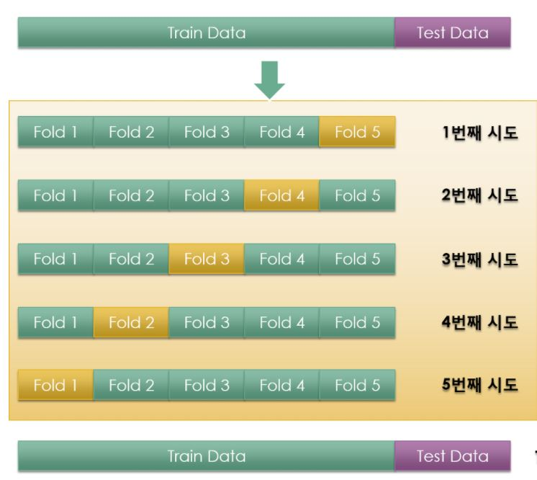
Cross-Validation (교차검증법)
train-test set 에서 train set을 다시 여러 개의 fold로 나누어, 그 안에서 1차적인 test를 하는 개념
1) K=1이라고 가정하고, 위와 같이 train set을 5개의 fold (fold1, fold2, fold3, fold4, fold5) 로 나눕니다.
(2) 1번째 시도에서는 fold1+fold2+fold3+fold4로 모델을 만들고, fold5로 test 하여 정확도를 구한다.
(3) 2번째 시도에서는 fold1+fold2+fold3+fold5 로 모델을 만들고, fold4로 test하여 정확도를 구한다.
…
5개의 fold 하에서 모두 5번의 시도끝에 5개의 정확도를 구하고, 그것의 평균을 구한다.
=> K=1 일때 cross-validation 에 따른 정확도를 구한다.
.
위와 같은 방법으로 K를 바꿔가면서 정확도를 측정하고, 정확도가 가장 좋은 K를 선택하여, test set를 넣어 측정한다.

Slide 4
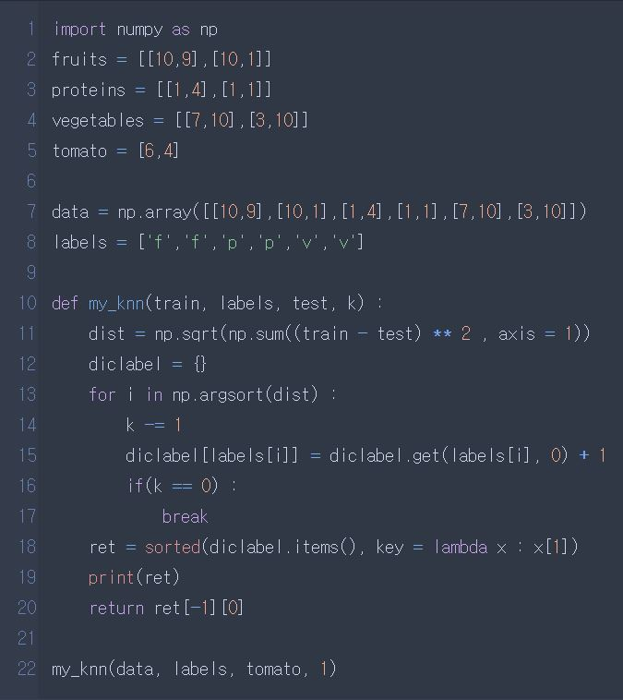
kNN 알고리즘 구현
#데이터(Tomato)로 부터 k개의 다른 데이터
#까지의 거리를 구하기 위해 유클리디안
#계산법 적용
#get() 메소드를 이용하여 labels에 있는
#데이터가 몇번나오는지 counting
#get(x,'디폴드 값') 을 이용하여 key값이 없을
#경우 0, 있는 경우 +1
#등장 횟수를 기준으로 오름차순 정렬
#등장 횟수가 가장 큰 것의 key를 return

